Slide 1
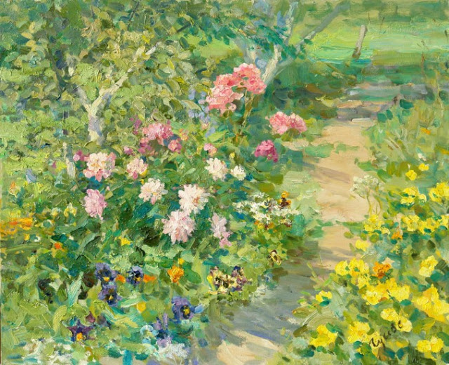
A arte do pintor Vladimir Gusev
BIAJOVA SLIDES
Avanço Automático

Slide 2
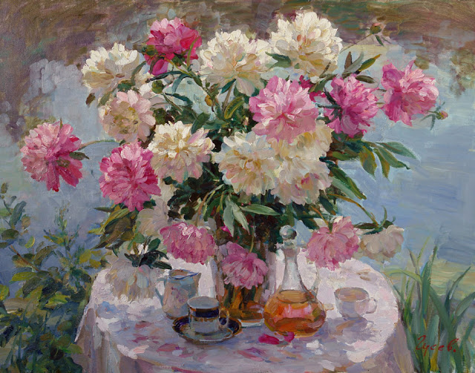
O pintor Russo Vladimir Gusev nasceu em 1957.
Licenciou-se no Instituto Artístico de Moscovo - Surikov.
É membro da União de Artistas Russos.
Tem participado constantemente em exposições de arte
e leilões na França, bem como em exposições de grupos
na Galeria Duran em Madrid ( Espanha).
Os seus trabalhos encontram-se em várias coleções nos EUA,
França, Finlândia, Itália, Alemanha, Bélgica e Turquia.

Slide 3
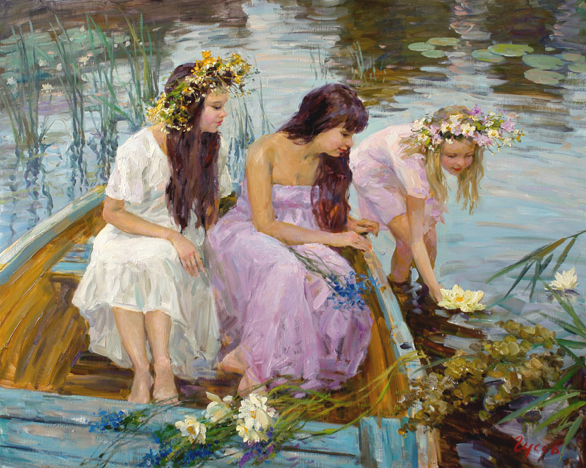

Slide 4
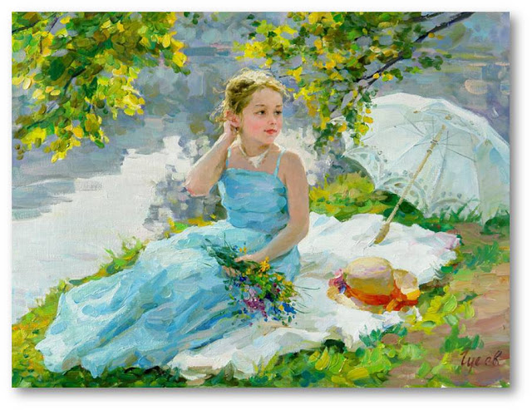

Slide 5
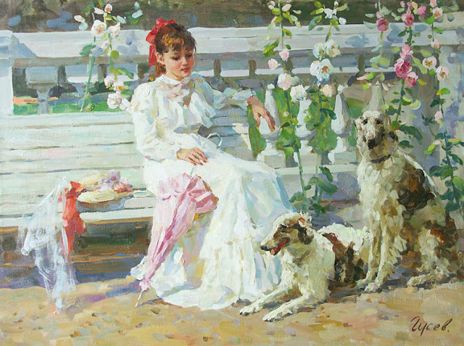

Slide 6
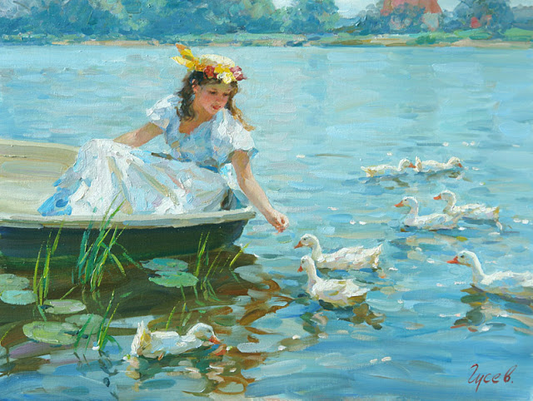

Slide 7
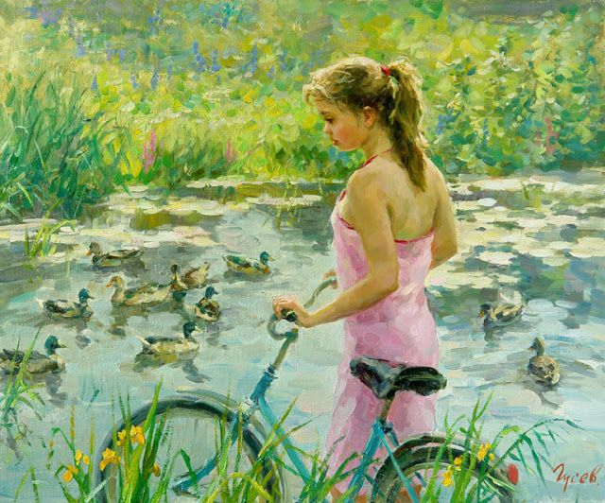

Slide 8
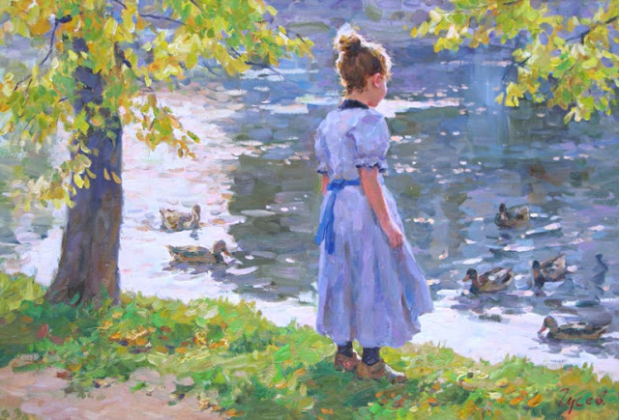

Slide 9
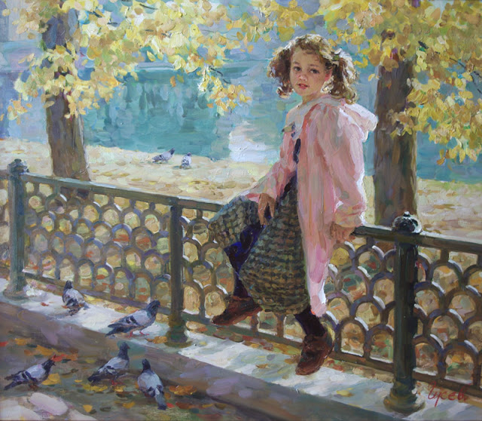

Slide 10
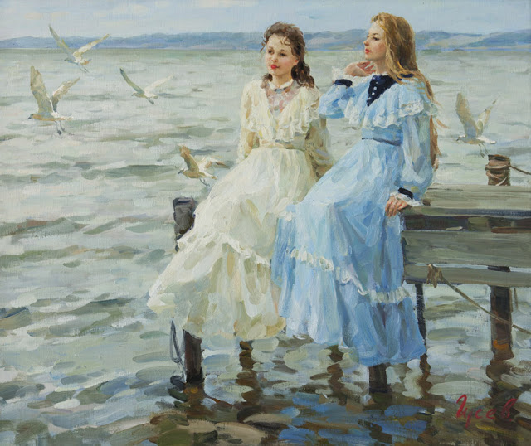

Slide 11
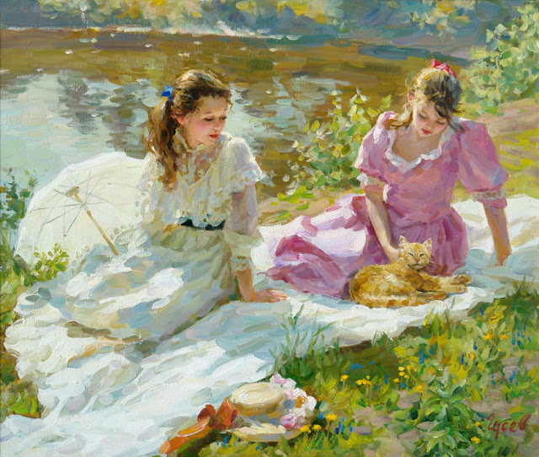

Slide 12
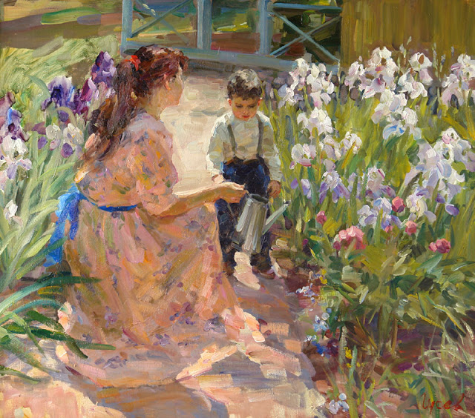

Slide 13
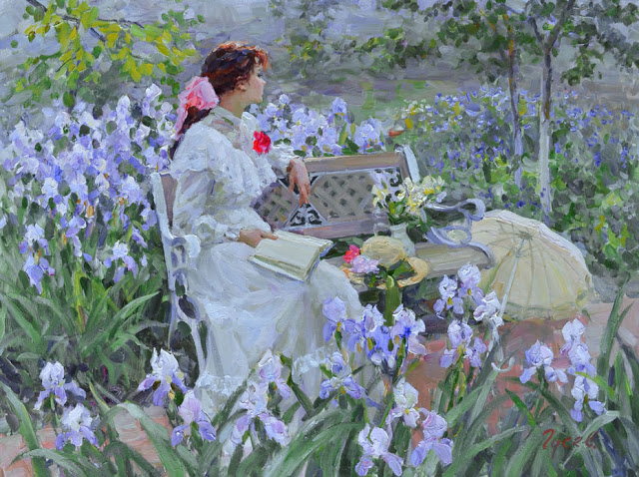

Slide 14
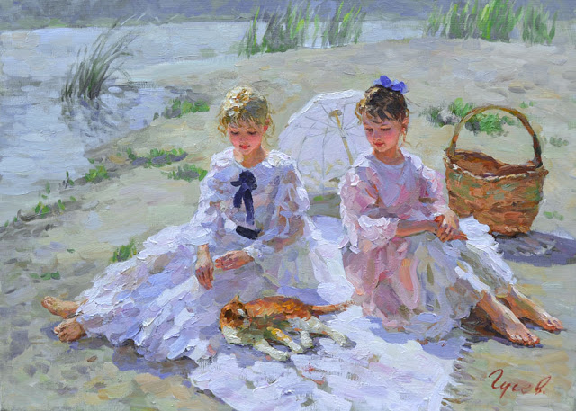

Slide 15
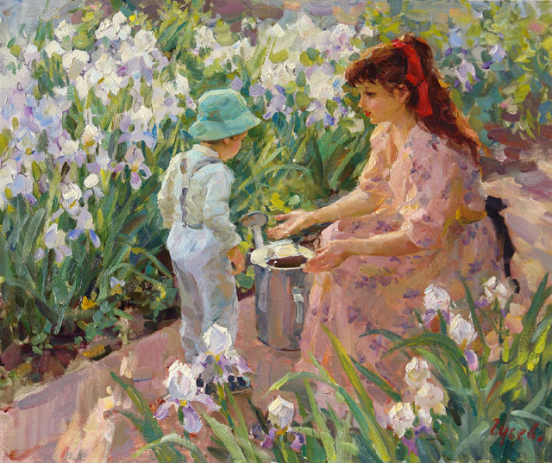

Slide 16
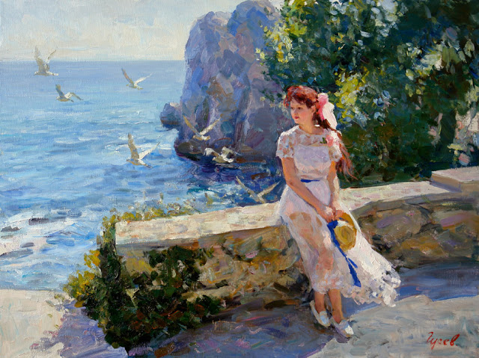

Slide 17
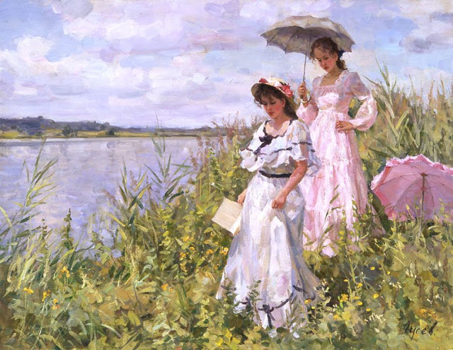

Slide 18
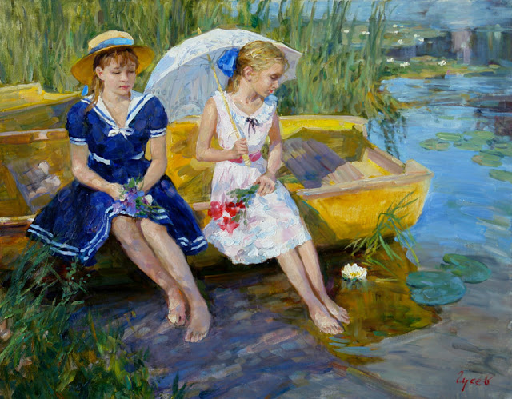

Slide 19
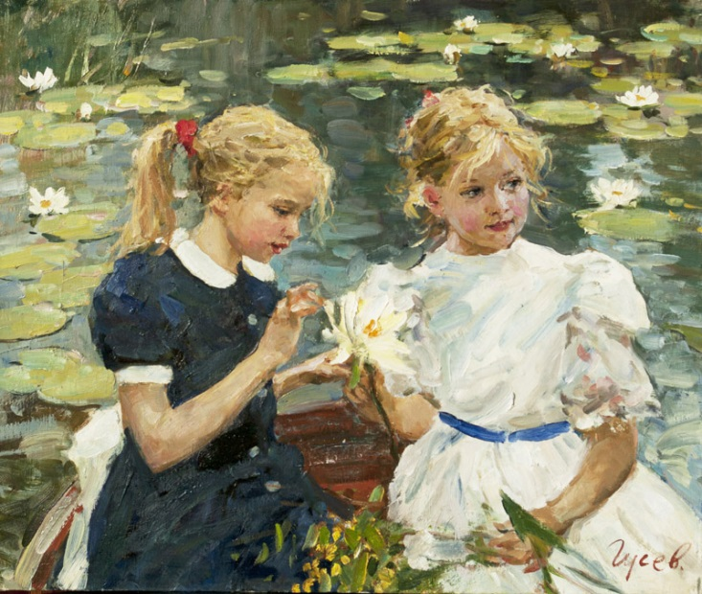

Slide 20
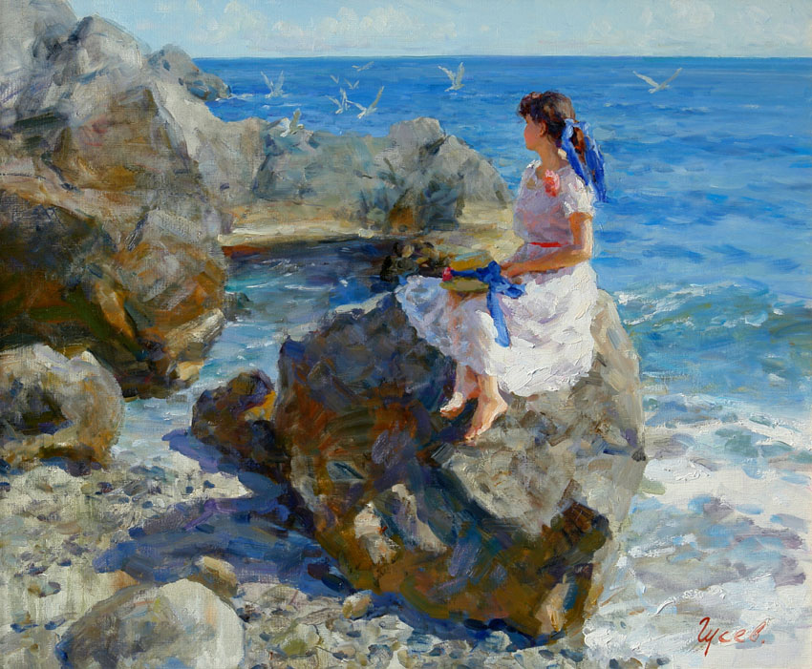

Slide 21
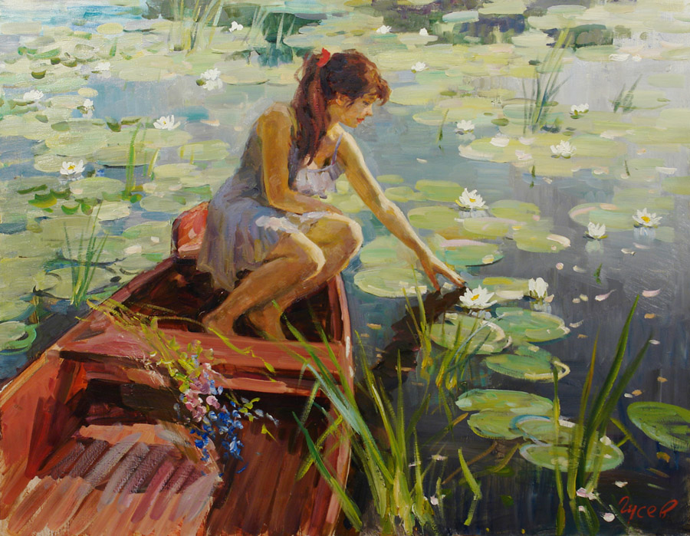

Slide 22
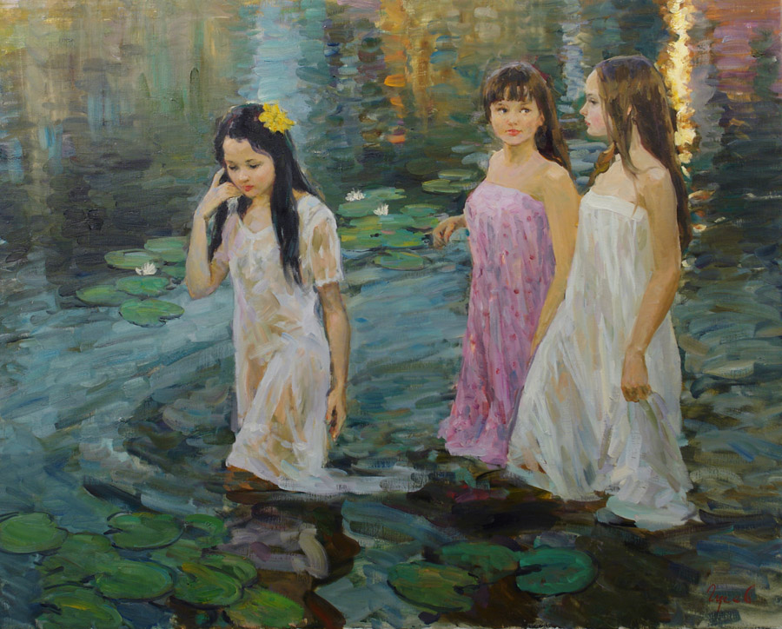


BIAJOVA SLIDES
<&>
AMOR À VIDA
Texto/Imagens: Vladimir Gusev
Música: Chris Spheeris
Formatação: Bia Vasconcellos
bvbiavasconcellos@gmail.com
www.Sergrasan.com/biajovaslides
www.youtube.com/user/bvbiavasconcellos/videos

